Slide 1
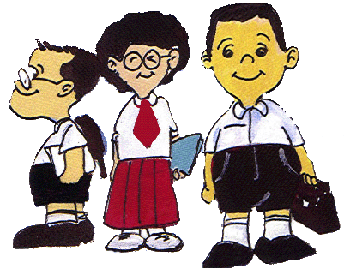
ขั้นตอนการแก้โจทย์ปัญหาต้องทำอย่างไรบ้าง
๑. โจทย์กำหนดอะไรให้
๒. โจทย์ถามอะไร
๓. จะแก้โจทย์ปัญหาด้วยวิธีใด
๔. แสดงวิธีหาคำตอบ

Slide 2
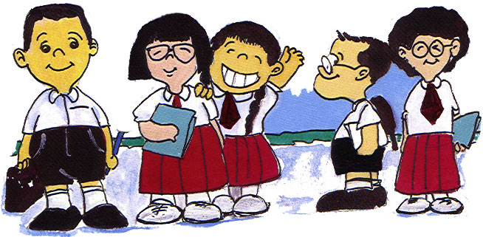
ความสัมพันธ์ของหน่วยวัดความยาว
๑๐ มิลลิเมตร = ๑ เซนติเมตร
๑๐๐ เซนติเมตร = ๑ เมตร

Slide 3

ตัวอย่างโจทย์ ที่ ๑
วันอาทิตย์ป้าไก่ทอผ้าไหมได้ ๑ เมตร ๓๕ เซนติเมตร
วันจันทร์ทอผ้าไหมได้อีก ๑ เมตร ๕๕ เซนติเมตร
รวมสองวันป้าไก่ทอผ้าไหมได้ยาวทั้งหมดเท่าไร

Slide 4
โจทย์กำหนดอะไรให้บ้าง
      วันอาทิตย์ป้าไก่ทอผ้าไหมได้ ๑ เมตร ๓๕ เซนติเมตร
      วันจันทร์ทอผ้าไหมได้อีก ๑ เมตร ๕๕ เซนติเมตร
โจทย์ถามอะไร
      รวมสองวันป้าไก่ทอผ้าไหมได้ยาวทั้งหมดเท่าไร

Slide 5

จะแก้โจทย์ปัญหาด้วยวิธีใด
      ใช้วิธีบวก
      นำความยาวของการทอผ้าไหมในวันอาทิตย์
      มารวมกับความยาวของการทอผ้าไหมในวันจันทร์

Slide 6

วิธีทำ ที่ ๑
    วันอาทิตย์ป้าไก่ทอผ้าไหมได้ ๑๓๕ เซนติเมตร
วันจันทร์ทอผ้าไหมได้อีก ๑๕๕ เซนติเมตร
รวมสองวันป้าไก่ทอผ้าไหมได้ยาว ๒๙๐ เซนติเมตร
หรือ ๒ เมตร ๙๐ เซนติเมตร
ตอบ รวมสองวันป้าไก่ทอผ้าไหมได้ยาวทั้งหมด ๒ เมตร ๙๐ เซนติเมตร

Slide 7

วิธีทำ ที่ ๒
    เมตร เซนติเมตร
วันอาทิตย์ป้าไก่ทอผ้าไหมได้ ๑ ๓๕
วันจันทร์ทอผ้าไหมได้อีก ๑ ๕๕
รวมสองวันป้าไก่ทอผ้าไหมได้ยาว ๒ ๙๐
ตอบ รวมสองวันป้าไก่ทอผ้าไหมได้ยาวทั้งหมด ๒ เมตร ๙๐ เซนติเมตร

Slide 8

ตัวอย่างโจทย์ ที่ ๒
น้องน้ำใสมีริบบิ้นสีน้ำเงินยาว ๒๒ เซนติเมตร ๗ มิลลิเมตร
น้องน้ำเย็นมีริบบิ้นสีแดงยาว ๑๕ เซนติเมตร ๖ มิลลิเมตร
ถ้าทั้งสองนำริบบิ้นมาวางต่อกันจะได้ความยาวเท่าใด

Slide 9
โจทย์กำหนดอะไรให้บ้าง
น้องน้ำใสมีริบบิ้นสีน้ำเงินยาว ๒๒ เซนติเมตร ๗ มิลลิเมตร
น้องน้ำเย็นมีริบบิ้นสีแดงยาว ๑๕ เซนติเมตร ๖ มิลลิเมตร
โจทย์ถามอะไร
      ถ้าทั้งสองนำริบบิ้นมาวางต่อกันจะได้ความยาวเท่าใด

Slide 10

จะแก้โจทย์ปัญหาด้วยวิธีใด
ใช้วิธีบวก
นำความยาวของริบบิ้นสีน้ำเงิน
มาบวกกับความยาวของริบบิ้นสีแดง

Slide 11

วิธีทำ ที่ ๑
น้องน้ำใสมีริบบิ้นสีน้ำเงินยาว ๒๒๗ มิลลิเมตร
น้องน้ำเย็นมีริบบิ้นสีแดงยาว ๑๕๖ มิลลิเมตร
ถ้าทั้งสองนำริบบิ้นมาวางต่อกันจะได้ความยาว ๓๘๓ มิลลิเมตร
หรือ ๓๘ เซนติเมตร ๓ มิลลิเมตร
ตอบ ทั้งสองนำริบบิ้นมาวางต่อกันจะได้ความยาว
๓๘ เซนติเมตร ๓ มิลลิเมตร

Slide 12
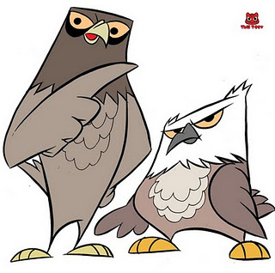
วิธีทำ ที่ ๒
เซนติเมตร มิลลิเมตร
น้องน้ำใสมีริบบิ้นสีน้ำเงินยาว ๒๒ ๗
น้องน้ำเย็นมีริบบิ้นสีแดงยาว ๑๕ ๖
ถ้าทั้งสองนำริบบิ้นมาวางต่อกันจะได้ความยาว ๓๗ ๑๓
หรือ ๓๘ ๓
ตอบ ทั้งสองนำริบบิ้นมาวางต่อกันจะได้ความยาว
๓๘ เซนติเมตร ๓ มิลลิเมตร

Slide 13
วิเคราะห์โจทย์
ไม้ไผ่ลำหนึ่งยาว 2 เมตร 40 เซนติเมตร
ลำที่สองยาว 120 เซนติเมตร ลำที่สามยาว 175 เซนติเมตร
นำทั้งสามลำมาวางต่อกันจะได้ความยาวกี่เมตร กี่เซนติเมตร

Slide 14
วิธีทำ ที่ 1
ไม้ไผ่ลำหนึ่งยาว 240 เซนติเมตร
ลำที่สองยาว 120 เซนติเมตร
ลำที่สามยาว 175 เซนติเมตร
นำทั้งสามลำมาวางต่อกันจะได้ความยาว 535 เซนติเมตร
หรือ 5 เมตร 35 เซนติเมตร
ตอบ นำทั้งสามลำมาวางต่อกันจะได้ความยาว
๕ เมตร ๓๕ เซนติเมตร

Slide 15

วิธีทำ ที่ 2 เมตร เซนติเมตร
ไม้ไผ่ลำหนึ่งยาว 2 40
ลำที่สองยาว 1 20
ลำที่สามยาว 1 75
นำทั้งสามลำมาวางต่อกันจะได้ความยาว 4 135
หรือ 5 35
ตอบ นำทั้งสามลำมาวางต่อกันจะได้ความยาว
๕ เมตร ๓๕ ซนติเมตร

Slide 16
วิเคราะห์โจทย์
กรงสิงโตอยู่ห่างจากกรงนก 15 เมตร 50 เซนติเมตร
กรงเสืออยู่ห่างจากกรงนก 20 เมตร 75 เซนติเมตร
กรงสิงโตอยู่ห่างจากกรงเสือเท่าใด

Slide 17
วิเคราะห์โจทย์
กรงสิงโตอยู่ห่างจากกรงนก 15 เมตร 50 เซนติเมตร
กรงเสืออยู่ห่างจากกรงนก 20 เมตร 75 เซนติเมตร
กรงสิงโตอยู่ห่างจากกรงเสือเท่าใด
กรงสิงโต กรงนก กรงเสือ

Slide 18

วิธีทำ เมตร เซนติเมตร
กรงสิงโตอยู่ห่างจากกรงนก 15 50
กรงเสืออยู่ห่างจากกรงนก 20 75
กรงสิงโตอยู่ห่างจากกรงเสือ 35 125
หรือ 36 25
ตอบ กรงสิงโตอยู่ห่างจากกรงเสือ ๓๖ เมตร ๒๕ ซนติเมตร

Slide 19
โจทย์ในใบงานเสริมทักษะ ข้อที่ 1
ท่อน้ำประปาท่อนหนึ่งยาว 5 เมตร 50 เซนติเมตร
ซื้อท่อประปามาต่ออีก 3 เมตร 50 เซนติเมตร
ท่อประปานี้จะยาวเท่าใด

Slide 20
โจทย์ในใบงานเสริมทักษะ ข้อที่ 1
ท่อน้ำประปาท่อนหนึ่งยาว 5 เมตร 50 เซนติเมตร
ซื้อท่อประปามาต่ออีก 3 เมตร 50 เซนติเมตร
ท่อประปานี้จะยาวเท่าใด
โจทย์ในใบงานเสริมทักษะ ข้อที่ 2
หนังสือเล่มที่หนึ่งหนา 3 เซนติเมตร 7 มิลลิเมตร
หนังสือเล่มที่สองหนา 2 เซนติเมตร 8 มิลลิเมตร
นำมาวางซ้อนกันจะหนาเท่าใด
โจทย์ในใบงานเสริมทักษะ ข้อที่ 2
หนังสือเล่มที่หนึ่งหนา 3 เซนติเมตร 7 มิลลิเมตร
หนังสือเล่มที่สองหนา 2 เซนติเมตร 8 มิลลิเมตร
นำมาวางซ้อนกันจะหนาเท่าใด

Slide 21

โจทย์ในใบงานเสริมทักษะ ข้อที่ 3
กาญจนาซ้อมวิ่งวันแรกได้ระยะทาง 120 เมตร
วันที่สองวิ่งได้ระยะทาง 185 เมตร วันที่สามวิ่งได้ระยะทาง 270 เมตร
รวมสามวันกาญจนาวิ่งได้ระยะทางทั้งหมดกี่เมตร

Slide 22
โจทย์ในใบงานเสริมทักษะ ข้อที่ 3
กาญจนาซ้อมวิ่งวันแรกได้ระยะทาง 120 เมตร
วันที่สองวิ่งได้ระยะทาง 185 เมตร วันที่สามวิ่งได้ระยะทาง 270 เมตร
รวมสามวันกาญจนาวิ่งได้ระยะทางทั้งหมดกี่เมตร
โจทย์ในใบงานเสริมทักษะ ข้อที่ 4
พี่ออมตัดริบบิ้นให้น้องเอสำหรับทำโบยาว 24 เซนติเมตร 7 มิลลิเมตร
ตัดให้น้องอุ่น 29 เซนติเมตร 5 มิลลิเมตร และยังเหลืออยู่ที่ตนเอง
อีก 20 เซนติเมตร 8 มิลลิเมตร เดิมพี่ออมมีริบบิ้นยาวเท่าใด

Slide 23

โจทย์ในใบงานเสริมทักษะ ข้อที่ 5
น้ำหวานสูง 1 เมตร 38 เซนติเมตร
น้ำตาลสูงกว่าน้ำหวาน 21 เซนติเมตร น้ำตาลสูงเท่าใด

